Slide 1
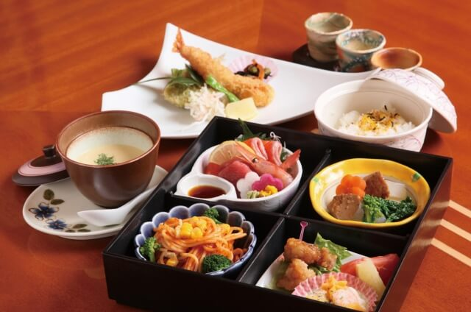
たべもの
Primary Conversation
Week ６ ３月２５日

Slide 2
フルーツバスケット
「おにくが だいすき」
「ベジタリアンです」
「毎日りょうりします」
たべもの ／ りょうりについて何か言ってください。

Slide 3
１分間スピーチ
プレゼンテーションのれんしゅうをしましょう。
『たべもの』

Slide 4
カフェイン 中毒（ちゅうどく）
カフェイン中毒者（ちゅうどくしゃ）；person

Slide 5
Introduction －イントロダクションー
１．あいさつ
２．トピック
３．メインアイデア
４．くわしい説明（せつめい; explanation）
５．Ending おわりです：

Slide 6
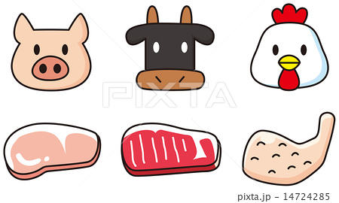
ぶた
うし
にわとり
ぎゅうにく
ぎゅうにゅう
ぶたにく
とりにく

Slide 7
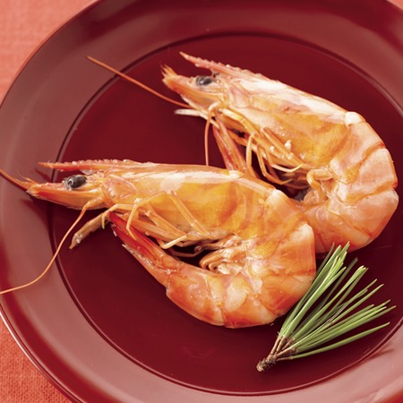
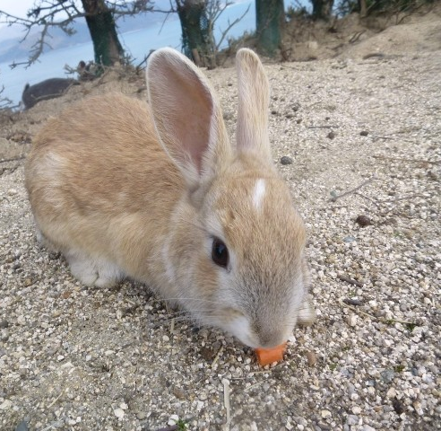
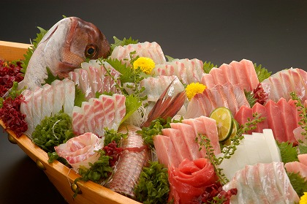
えび
うさぎ
さかな
さしみ
かも：duck

Slide 8
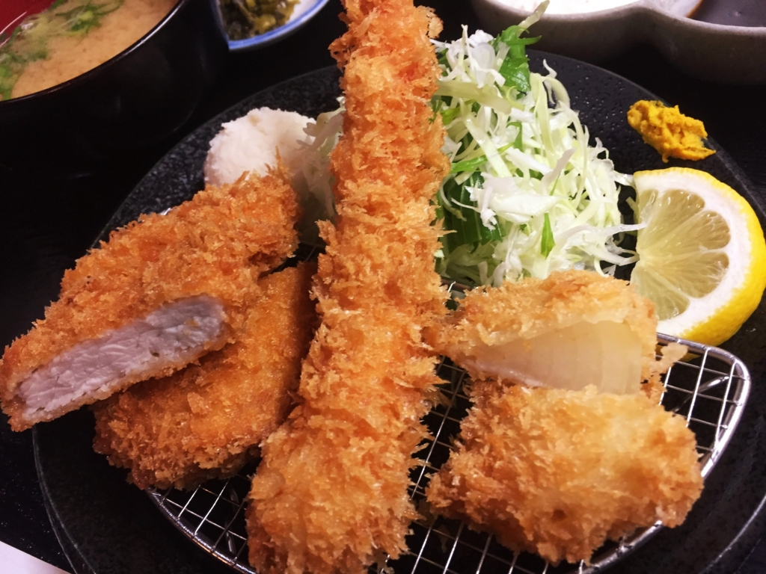
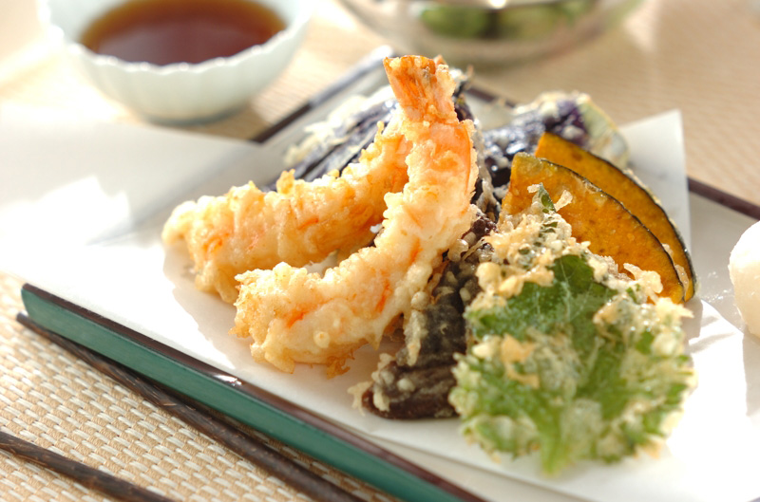
あげもの ：Fried food

Slide 9
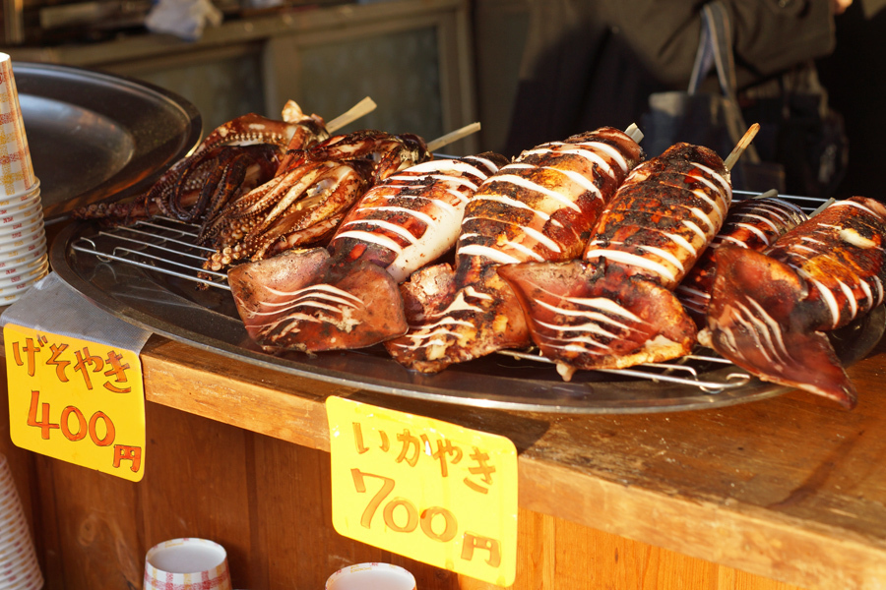
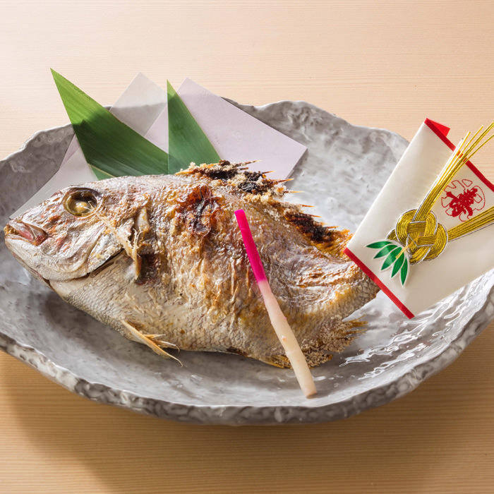
やいたもの ：Grilled やく：to grill

Slide 10
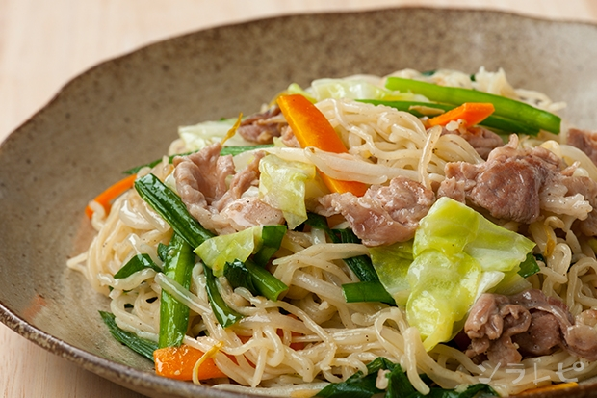
いためもの：stir-fried

Slide 11
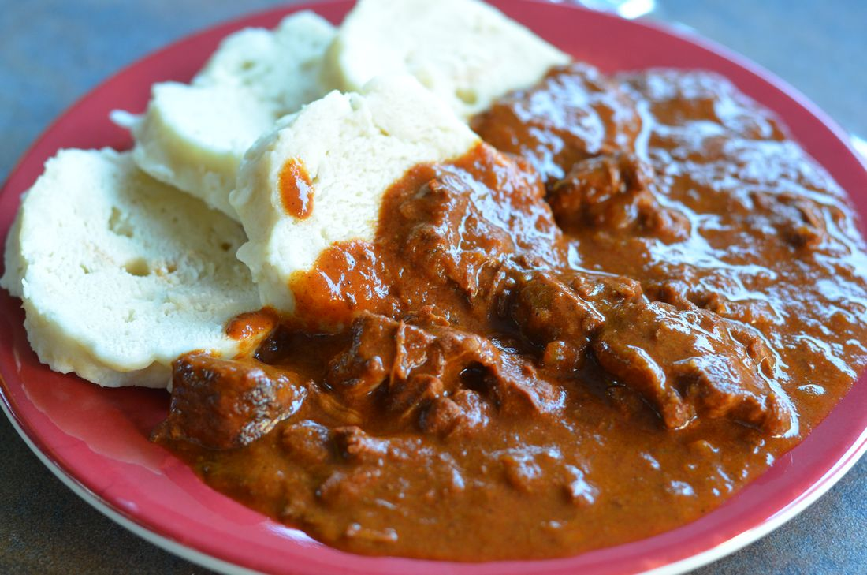
にこみ料理：

Slide 12
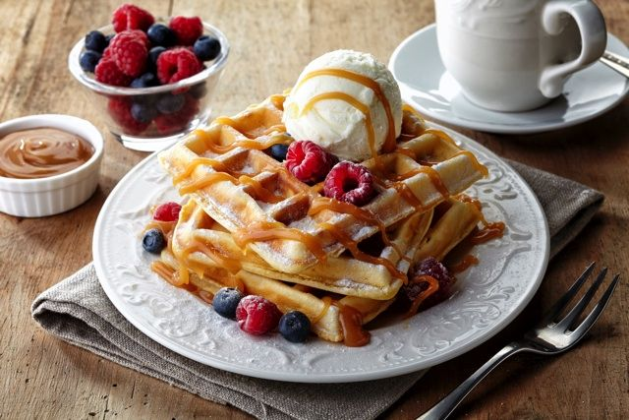
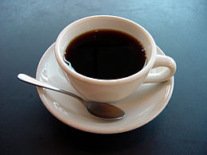
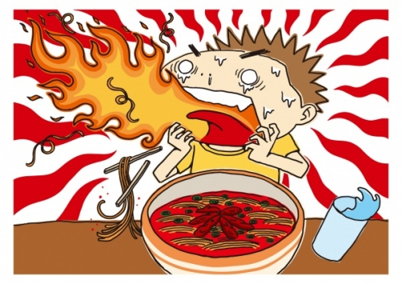
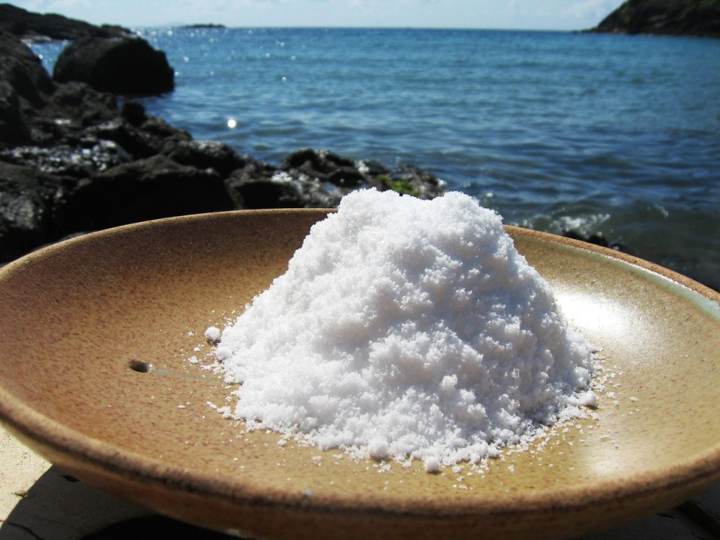
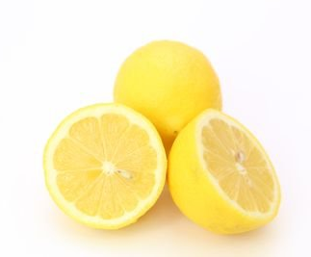
あまい
からい
にがい
しょっぱい
しお からい
すっぱい

Slide 13
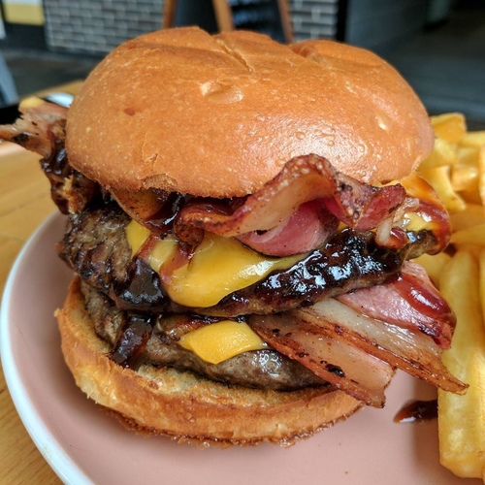
あぶらっこい：oily
おもい：heavy
ボリュームがある
バランスが わるい

Slide 14
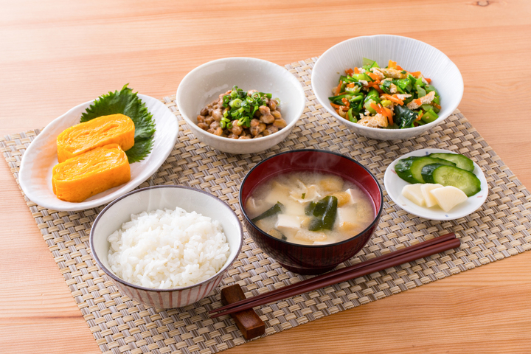
ヘルシーな：healthy
けんこうてきな
かるい：light
バランスが いい

Slide 15
あなたの国の食べ物は？？
E.g. どんなチェコ料理がありますか？
－ どんな味（あじ；taste）？
－ どう作りますか？（やく？にる(to boil) ？＿
－ どんな材料（ざいりょう；ingredients）？

Slide 16
ブレンダーで まぜる（to mix in the blender)

